Slide 1

Практическая работа №11
Тема: «Модульное тестирование. Тестирование классов»
Выполнила
студентка группы 3ИСП-2
Семиволос Д.А.

Slide 2

Введение в модульное тестирование
Модульное тестирование - это важный этап в разработке программного обеспечения, где отдельные модули кода тестируются независимо, чтобы обеспечить их надежность и качество. Оно помогает выявлять и устранять ошибки на ранних стадиях разработки.

Slide 3
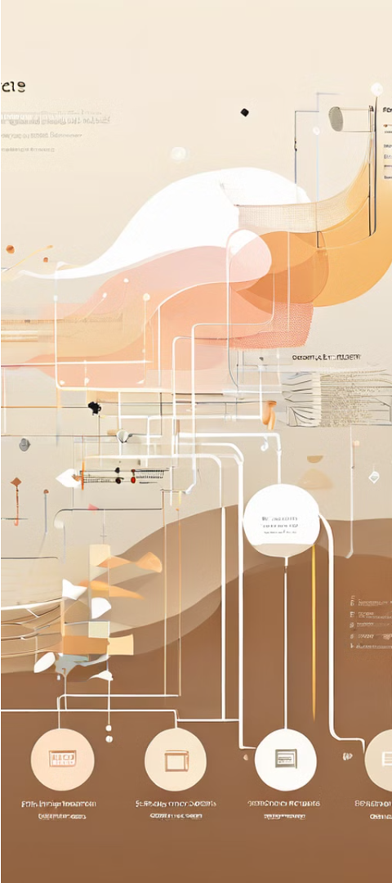
Понятие модуля и его границ
Что такое модуль?
Определение границ
Модуль - это логически обособленная часть программы, которая выполняет определенную функцию. Он должен иметь четкие границы и зависимости.
Важно правильно определить границы модуля, чтобы обеспечить его автономность и возможность независимого тестирования.
Взаимодействие модулей
Модули должны взаимодействовать друг с другом через четко определенные интерфейсы, что упрощает тестирование.

Slide 4

Разработка тестового окружения
Автоматизация тестирования
Определение тестовых данных
Внедрите инструменты для автоматизации запуска тестов и проверки результатов, чтобы сэкономить время и повысить надежность.
Разработайте репрезентативные наборы тестовых данных, охватывающие различные сценарии использования.
1
2
3
Создание тестовых сценариев
Определите чёткие тестовые сценарии, которые будут проверять ключевые функциональные возможности модуля.

Slide 5
Тестирование классов
Тестирование конструкторов
Тестирование методов
Тестирование взаимодействия
Убедитесь, что конструкторы правильно инициализируют все поля класса.
Проверьте, что методы класса выполняют свои функции корректно при различных входных данных.
Проверьте корректность взаимодействия между методами класса и с другими классами.

Slide 6
Преимущества модульного тестирования
1
Ранее выявление ошибок
2
Повышение качества
Модульные тесты помогают обнаруживать и исправлять ошибки на ранних стадиях разработки.
Модульные тесты гарантируют, что отдельные компоненты программы работают надежно и как ожидается.
3
Упрощение отладки
4
Ускорение разработки
При возникновении ошибок модульные тесты помогают быстро локализовать и исправить проблемные места.
Модульные тесты позволяют безопасно вносить изменения в код, не опасаясь нарушить существующую функциональность.

Slide 7




Методы модульного тестирования
Unit Tests
Integration Tests
End-to-End Tests
Regression Tests
Тесты для проверки отдельных модулей кода.
Тесты для проверки взаимодействия между модулями.
Тесты для проверки всей системы с пользовательской точки зрения.
Тесты для проверки поведения ранее работавшего функционала.

Slide 8
Примеры модульных тестов
Тест на добавление элемента в список
Проверить, что после добавления элемента, длина списка увеличивается на 1.
Тест на вычисление среднего значения
Проверить, что среднее значение правильно рассчитывается для набора чисел.
Тест на обработку исключений
Проверить, что метод корректно обрабатывает возникающие исключения.

Slide 9




Заключение и рекомендации
Определите границы
Четко определите границы модулей, чтобы облегчить их независимое тестирование.
Автоматизируйте тесты
Внедрите инструменты для автоматизации модульного тестирования, чтобы сэкономить время и повысить надежность.
Регулярно обновляйте
Регулярно пересматривайте и обновляйте модульные тесты, чтобы они оставались актуальными.
Модульное тестирование - неотъемлемая часть разработки качественного программного обеспечения. Следуйте этим рекомендациям, чтобы максимально эффективно внедрить модульное тестирование в ваш процесс разработки.

Slide 10
Спасибо за внимание!

